Slide 1
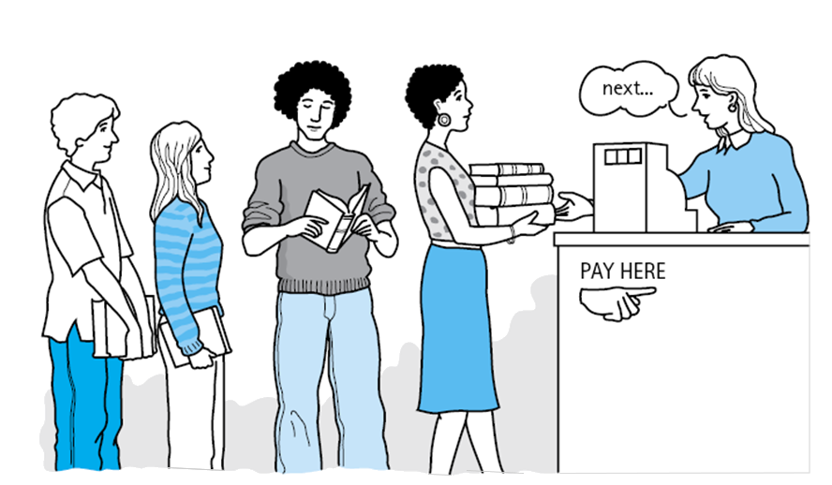
NGĂN XẾP VÀ HÀNG ĐỢI
CHƯƠNG 6

Slide 2
Nội Dung
Ngăn Xếp (Stack)
Khái niệm ngăn xếp
Ngăn xếp thực hiện bằng mảng
Ứng dụng của ngăn xếp
Hàng Đợi (Queue)
Khái niệm hàng đợi
Hàng đợi thực hiện bằng mảng
Ứng dụng của hàng đợi
Notes:
Phần lập trình trên hệ thống là mục tiêu không bắt buộc
Điểm khuyến khích cộng vào điểm thi đối với các SV có đóng góp ( bài tập nhỏ cuỗi chương)

Slide 3
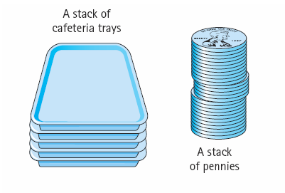
I. Ngăn Xếp (Stack)
Khái niệm ngăn xếp:
Ngăn xếp là danh sách đặc biệt: thêm và xóa phần tử được thực hiện theo nguyên tắc vào sau ra trước (LIFO – Last In First Out)
Ví dụ: chồng đĩa
Notes:
Phần lập trình trên hệ thống là mục tiêu không bắt buộc
Điểm khuyến khích cộng vào điểm thi đối với các SV có đóng góp ( bài tập nhỏ cuỗi chương)

Slide 4
Thao tác trên Stack
Push(x): thêm phần tử x vào Stack
Pop(x) : lấy ra phần tử từ Stack cho vào biến x.
View(x): xem phần tử kế tiếp sẽ được lấy ra.
Notes:
Phần lập trình trên hệ thống là mục tiêu không bắt buộc
Điểm khuyến khích cộng vào điểm thi đối với các SV có đóng góp ( bài tập nhỏ cuỗi chương)

Slide 5
2. Ngăn xếp trong thư viện C++
#include <stack> // sử dụng thư viện
stack<int> s; // khai báo stack số nguyên
int main()
{
s.push(10); // thêm vào stack
int x = s.top(); // xem phần tử tiếp theo sẽ lấy ra
s.pop(); // lấy phần tử ra khỏi stack
int n = s.size(); // số lượng phần tử hiện có trong stack
}
Notes:
Phần lập trình trên hệ thống là mục tiêu không bắt buộc
Điểm khuyến khích cộng vào điểm thi đối với các SV có đóng góp ( bài tập nhỏ cuỗi chương)

Slide 6
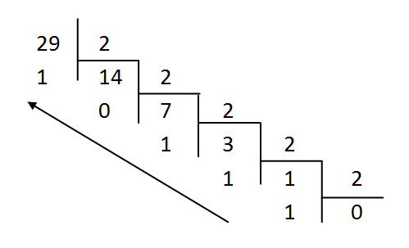
3) Ứng dụng của ngăn xếp
(Đổi số thập phân sang nhị phân)
Ví dụ: đổi số 29 sang nhị phân
Kết quả: 11101
Notes:
Phần lập trình trên hệ thống là mục tiêu không bắt buộc
Điểm khuyến khích cộng vào điểm thi đối với các SV có đóng góp ( bài tập nhỏ cuỗi chương)

Slide 7
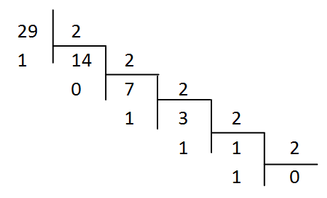
1 1 1 0 1
1
0
1
1
0
1
1
1
0
1
1
1
1
0
1
1
1
0
1
1
0
1
0
1
1
Push
Pop
Notes:
Phần lập trình trên hệ thống là mục tiêu không bắt buộc
Điểm khuyến khích cộng vào điểm thi đối với các SV có đóng góp ( bài tập nhỏ cuỗi chương)

Slide 8
void main()
{
stack<int> s;
int n, c;
cout<< “Nhap vao so nguyen n:”; cin>> n;
while (n>0) {
s.push(n%2); // đưa phần dư vào stack
n= n/2; // tính phần thương
}
cout<< “So nhi phan: ”;
while (s.size()> 0)
{
c = s.top(); s.pop();
cout<< c;
}
}
Notes:
Phần lập trình trên hệ thống là mục tiêu không bắt buộc
Điểm khuyến khích cộng vào điểm thi đối với các SV có đóng góp ( bài tập nhỏ cuỗi chương)

Slide 9
4) Ứng dụng của ngăn xếp
(Biểu thức hậu tố - ký pháp Ba Lan)
Biểu thức trung tố:
Toán hạng
Toán tử
Toán hạng
Ví dụ: 6+7, A*B, 3^8, A+B*C - D
Để thay đổi thứ tự tính toán, dùng dấu ngoặc: (A+B)*(C – D)
Notes:
Phần lập trình trên hệ thống là mục tiêu không bắt buộc
Điểm khuyến khích cộng vào điểm thi đối với các SV có đóng góp ( bài tập nhỏ cuỗi chương)

Slide 10
b) Biểu thức hậu tố:
Toán hạng
Toán hạng
Toán tử
Ví dụ: 6 7 +, A B *, 3 8 ^,
Trung tố | Hậu tố | Bỏ ngoặc
A + B * C | A (B C *) + | A B C * +
(A + B) * C | (A B +) C * | A B + C *
Tính chất của biểu thức hậu tố:
Được tính từ trái qua phải
Không có thứ tự ưu tiên giữa các phép tính → không cần dấu ngoặc
Notes:
Phần lập trình trên hệ thống là mục tiêu không bắt buộc
Điểm khuyến khích cộng vào điểm thi đối với các SV có đóng góp ( bài tập nhỏ cuỗi chương)

Slide 11
Ví dụ: tính giá trị biểu thức: 1 2 3 * + 4 -
Lần tính | Kết quả
1 | 1 6 + 4 -
2 | 7 4 -
3 | 3
Bài tập:
1. Tính: 1 2 3 4 - * +
2. Tính: 1 5 + 8 4 1 - - *
Notes:
Phần lập trình trên hệ thống là mục tiêu không bắt buộc
Điểm khuyến khích cộng vào điểm thi đối với các SV có đóng góp ( bài tập nhỏ cuỗi chương)

Slide 12
c) Dùng Stack tính giá trị biểu thức hậu tố:
Ví dụ: tính giá trị biểu thức 1 2 3 * + 4 -
Toán tử: - Lấy 2 phần tử từ stack, tính.
- Đưa kết quả vào lại stack
Toán hạng: đưa vào stack
1 2 3 * + 4 −
1
2
1
3
2
1
6
1
7
4
7
3
2 3 ∗ =6
7 4 − =3
1 6 + =7
Notes:
Phần lập trình trên hệ thống là mục tiêu không bắt buộc
Điểm khuyến khích cộng vào điểm thi đối với các SV có đóng góp ( bài tập nhỏ cuỗi chương)

Slide 13
Bài tập:
1. Tính: 1 2 3 4 − * +
2. Tính: 1 5 + 8 4 1 − − *
Notes:
Phần lập trình trên hệ thống là mục tiêu không bắt buộc
Điểm khuyến khích cộng vào điểm thi đối với các SV có đóng góp ( bài tập nhỏ cuỗi chương)

Slide 14
d) Chuyển đổi biểu thức trung tố thành hậu tố:
Xét biểu thức A + (B * C − D * E / F)
Notes:
Phần lập trình trên hệ thống là mục tiêu không bắt buộc
Điểm khuyến khích cộng vào điểm thi đối với các SV có đóng góp ( bài tập nhỏ cuỗi chương)

Slide 15
Toán hạng: → kết quả
Kết thúc: pop hết stack
Toán tử: push stack
Dấu ): pop stack cho đến dấu (
Dấu (: push stack
Độ ưu tiên ≤ toán tử ở stack:
pop stack → kết quả
A
+
(
B
*
C
−
D
/
E
*
F
)
+
(
+
∗
(
+
−
(
+
/
−
(
+
∗
−
(
+
+
A
B
C
*
D
E
/
F
* −
+
Notes:
Phần lập trình trên hệ thống là mục tiêu không bắt buộc
Điểm khuyến khích cộng vào điểm thi đối với các SV có đóng góp ( bài tập nhỏ cuỗi chương)

Slide 16
Quy tắc chuyển đổi:
Toán hạng: ghi ra biểu thức hậu tố kết quả
Dấu ( : push stack
Dấu ) : pop stack cho đến khi gặp dấu (, ghi ra biểu thức kết quả
Kết thúc biểu thức trung tố: pop hết stack, ghi ra biểu thức kết quả
Toán tử:
Nếu toán tử trên đỉnh stack có độ ưu tiên cao hơn pop stack, ghi ra biểu thức kết quả, cứ như vậy cho đến khi toán tử đỉnh stack độ ưu tiên thấp hơn.
Push toán tử mới vào stack
Notes:
Phần lập trình trên hệ thống là mục tiêu không bắt buộc
Điểm khuyến khích cộng vào điểm thi đối với các SV có đóng góp ( bài tập nhỏ cuỗi chương)

Slide 17
Bài tập đổi biểu thức trung tố thành hậu tố
A / (B + C * D - E) * F
(A - B) * (C - D ^ E * F) + G
Notes:
Phần lập trình trên hệ thống là mục tiêu không bắt buộc
Điểm khuyến khích cộng vào điểm thi đối với các SV có đóng góp ( bài tập nhỏ cuỗi chương)

Slide 18
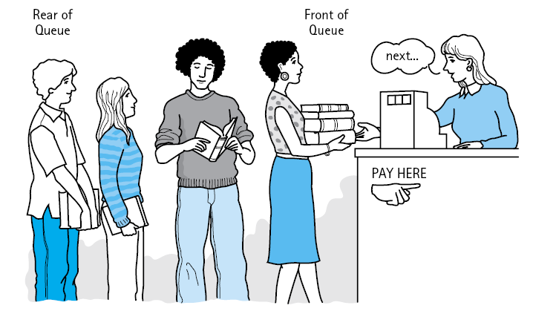
II. Hàng Đợi (Queue)
Khái niệm hàng đợi:
Hàng đợi là danh sách đặc biệt: thêm và xóa phần tử được thực hiện theo nguyên tắc vào trước ra trước (FIFO – First In First Out)
Ví dụ: xếp hàng
Notes:
Phần lập trình trên hệ thống là mục tiêu không bắt buộc
Điểm khuyến khích cộng vào điểm thi đối với các SV có đóng góp ( bài tập nhỏ cuỗi chương)

Slide 19
Thao tác trên Queue
Push(x): thêm một phần tử x vào Queue
Pop(x) : lấy ra phần tử x ra khỏi Queue
View(x): xem phần tử kế tiếp.
Notes:
Phần lập trình trên hệ thống là mục tiêu không bắt buộc
Điểm khuyến khích cộng vào điểm thi đối với các SV có đóng góp ( bài tập nhỏ cuỗi chương)

Slide 20
2. Hàng đợi trong thư viện C++
#include <queue> // sử dụng thư viện
queue<int> q; // khai báo hàng đợi số nguyên
int main()
{
q.push(10); // thêm vào hàng đợi
int x = q.front(); // xem phần tử tiếp theo sẽ lấy ra
q.pop(); // lấy phần tử ra khỏi hàng đợi
int n = q.size(); // số lượng phần tử hiện có trong hàng đợi
}
Notes:
Phần lập trình trên hệ thống là mục tiêu không bắt buộc
Điểm khuyến khích cộng vào điểm thi đối với các SV có đóng góp ( bài tập nhỏ cuỗi chương)

Slide 21
Bài tập
Dùng stack, viết chương trình phân tích 1 số thành thừa số nguyên tố theo thứ tự lớn trước nhỏ sau.
Ví dụ n = 90, hiển thị: 90= 5*3*3*2
(không sử dụng đệ quy)

